Slide 1
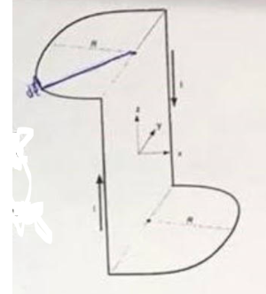
Ejercicio extra
Se tiene una corriente de I=2A que circula por la espira de la figura, formada por 2 semicircunferencias complementarias de radio R cuyos centros están alineados con el eje z y separados una distancia D.
Calcular el campo en todo el eje z

Slide 2
Veamos primero un poco cómo está la distribución
z
y
I
D
z
y
x
x
R

Slide 3

La idea de este ejercicio es aprender a realizar corrimientos y aprovechar las ecuaciones que ya tienen. La idea no es volver sobre lo que ya vimos, sino aprovechar las herramientas que tienen y convertirlas para que sean útiles en este ejercicio y en los siguientes.
z
I
Primero que nada, vamos a separar en 4 el problema. El hilo1 en (0,-R,z) y el hilo 2 en (0,R,z). Además de la semicircunferencia superior y la inferior.
Vamos a hacer superposición entonces
D
y
x
R
$$\vec{B}={\vec{B}}_{hilo1}+{\vec{B}}_{hilo2}+ {\vec{B}}_{circ sup}+{\vec{B}}_{circ inf}$$

Slide 4
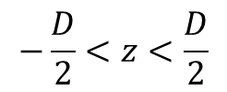
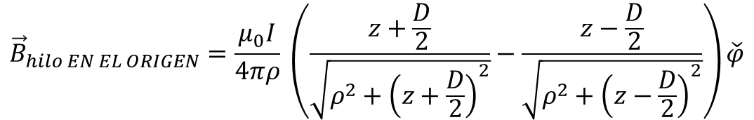
Vamos primero con los hilos:
A priori para dónde va a dar la superposición? Pensandolo con la mano derecha, se suman o se compensan los campos?
z
I
Se suman, perfecto
Por la regla de la mano derecha ya sabemos que sobre el eje z ambos campos van a dar en (–x)
D
y
El campo para un hilo corto en el origen con corriente ascendente ya vimos que es:
x
$${\vec{B}}_{hilo EN EL ORIGEN}=\frac{μ_{0}I}{4πρ} \left(\frac{z+\frac{D}{2}}{\sqrt{ρ^{2}+{\left(z+\frac{D}{2}\right)}^{2}}}−\frac{z−\frac{D}{2}}{\sqrt{ρ^{2}+{\left(z−\frac{D}{2}\right)}^{2}}}\right)\check{φ}$$
R
$$−\frac{D}{2}<z<\frac{D}{2}$$

Slide 5
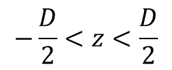
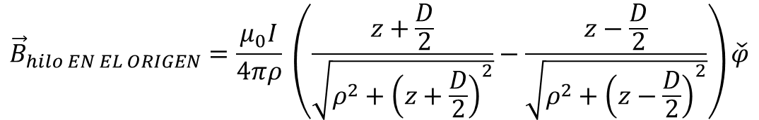
El campo para un hilo corto en el origen ya vimos que es:
z
$${\vec{B}}_{hilo EN EL ORIGEN}=\frac{μ_{0}I}{4πρ} \left(\frac{z+\frac{D}{2}}{\sqrt{ρ^{2}+{\left(z+\frac{D}{2}\right)}^{2}}}−\frac{z−\frac{D}{2}}{\sqrt{ρ^{2}+{\left(z−\frac{D}{2}\right)}^{2}}}\right)\check{φ}$$
$$−\frac{D}{2}<z<\frac{D}{2}$$
I
¿Cómo lo llevo ahora a los hilos corridos y el campo solo en el origen?
D
y
y
Hilo 1
x
z
R
x
Hilo 2

Slide 6





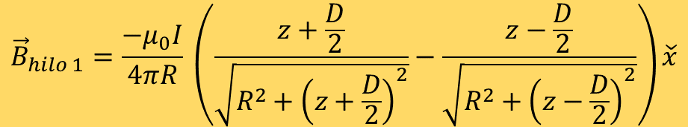
¿Cómo lo llevo ahora a los hilos corridos y el campo solo en el origen?
El campo para un hilo corto en el origen ya vimos que es:
y
$${\vec{B}}_{hilo EN EL ORIGEN}=\frac{μ_{0}I}{4πρ} \left(\frac{z+\frac{D}{2}}{\sqrt{ρ^{2}+{\left(z+\frac{D}{2}\right)}^{2}}}−\frac{z−\frac{D}{2}}{\sqrt{ρ^{2}+{\left(z−\frac{D}{2}\right)}^{2}}}\right)\check{φ}$$
Hilo 1
$$−\frac{D}{2}<z<\frac{D}{2}$$
z
x
$${\vec{B}}_{hilo 1}=\frac{−μ_{0}I}{4πR} \left(\frac{z+\frac{D}{2}}{\sqrt{R^{2}+{\left(z+\frac{D}{2}\right)}^{2}}}−\frac{z−\frac{D}{2}}{\sqrt{R^{2}+{\left(z−\frac{D}{2}\right)}^{2}}}\right)\check{x}$$
Hilo 2
Si analizo el campo en z
Hilo 1:
$$ρ= \sqrt{x^{2}+{\left(y−\left(R\right)\right)}^{2}}$$
$$ρ=R$$
$$\check{φ}=−senφ \check{x}+cosφ \check{y}$$
$$φ=−\frac{π}{2}$$
$$\check{φ}=\check{x}$$
Y además la corriente va inversa ya que es descendente, agrego un (-1)

Slide 7



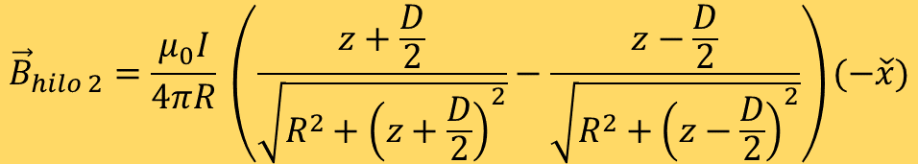
¿Cómo lo llevo ahora a los hilos corridos y el campo solo en el origen?
El campo para un hilo corto en el origen ya vimos que es:
y
$${\vec{B}}_{hilo EN EL ORIGEN}=\frac{μ_{0}I}{4πρ} \left(\frac{z+\frac{D}{2}}{\sqrt{ρ^{2}+{\left(z+\frac{D}{2}\right)}^{2}}}−\frac{z−\frac{D}{2}}{\sqrt{ρ^{2}+{\left(z−\frac{D}{2}\right)}^{2}}}\right)\check{φ}$$
Hilo 1
$$−\frac{D}{2}<z<\frac{D}{2}$$
z
x
$${\vec{B}}_{hilo 2}=\frac{μ_{0}I}{4πR} \left(\frac{z+\frac{D}{2}}{\sqrt{R^{2}+{\left(z+\frac{D}{2}\right)}^{2}}}−\frac{z−\frac{D}{2}}{\sqrt{R^{2}+{\left(z−\frac{D}{2}\right)}^{2}}}\right)(−\check{x})$$
Hilo 2
Si analizo el campo en z
Hilo 2:
$$ρ= \sqrt{x^{2}+{\left(y−\left(−R\right)\right)}^{2}}$$
$$ρ=R$$
$$\check{φ}=−senφ \check{x}+cosφ \check{y}$$
$$φ=\frac{π}{2}$$
$$\check{φ}=\check{−x}$$
Y además la corriente va ascendente, queda tal cual

Slide 8
Veamos primero un poco cómo está la distribución
z
Ahora veamos los semicírculos:
I
y
D
y
Arco superior
Arco inferior
x
z
R
x

Slide 9
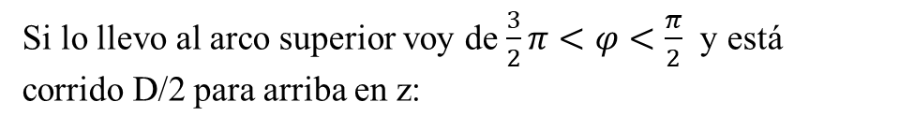
Sabemos que para un arco de circunferencia en el origen el campo es:
y
$$\vec{B}=\frac{μ_{0}IR}{4π{\left(R^{2}+z^{2}\right)}^{\frac{3}{2}}} [ z\left(senφ_{1} −senφ_{2}\right)\check{x}+z\left(−cosφ_{1}+cosφ_{2}\right)\check{y}+R\left(φ_{1}−φ_{2}\right)\check{z}]$$
Si lo llevo al arco superior voy de $\frac{3}{2}π<φ<\frac{π}{2}$ y está corrido D/2 para arriba en z:
Arco superior
Arco inferior
z
x
$$\vec{B}=\frac{μ_{0}IR}{4π{\left(R^{2}+{(z−\frac{D}{2})}^{2}\right)}^{\frac{3}{2}}} [ (z−\frac{D}{2})\left(sen\frac{3}{2}π −sen\frac{π}{2}\right)\check{x}+(z−\frac{D}{2})\left(−\cos{\frac{3}{2}π}+\cos{\frac{π}{2}}\right)\check{y}+R\left(\frac{3}{2}π−\frac{π}{2}\right)\check{z}]$$

